Slide 1
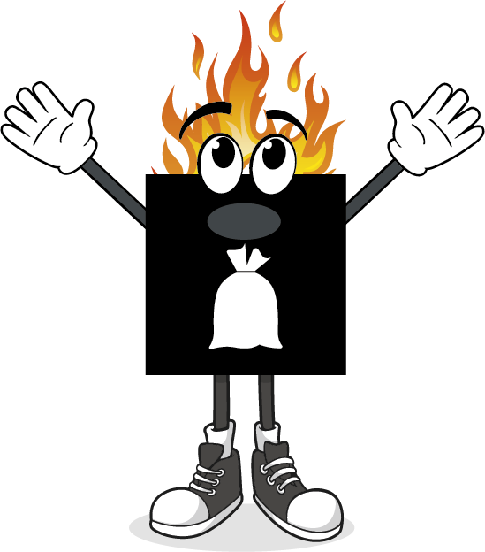


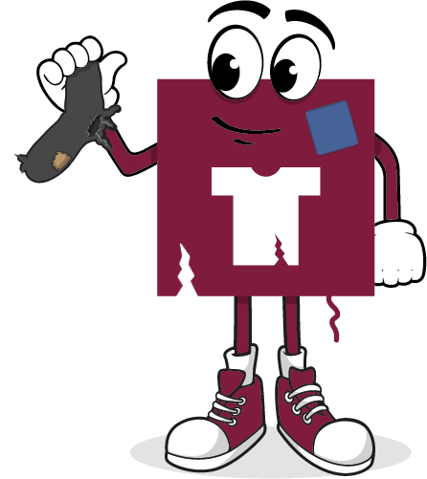

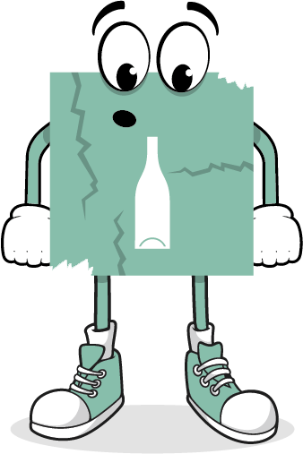




MØD HELE…

Slide 2
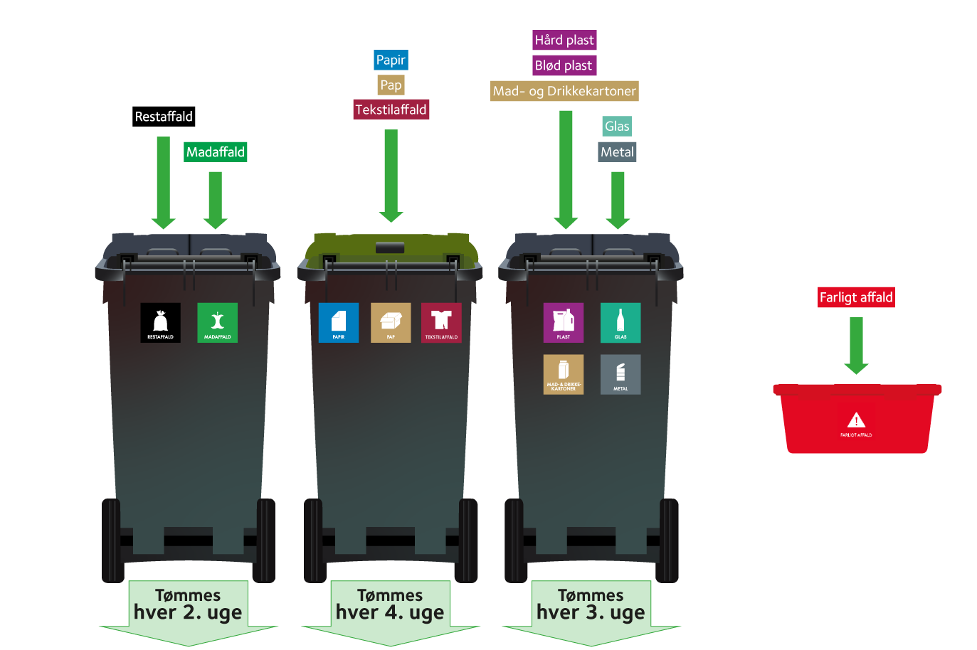
Mød affaldsklubben
Affaldsklubben har 10 medlemmer, som er ret forskellige.
De bor i de affaldsbeholdere, du har ved dit hus derhjemme. De fleste af dem bor sammen med andre fra klubben.
I kommer til at møde medlemmerne i Affaldsklubben alle vegne – på skraldespande, på emballage og i skolen
Nu skal I hilse på alle klubmedlemmerne ...

Slide 3
Madaffald og Restaffald
De deler hus – men det er meget vigtigt for dem, at de er i hver sit rum
Madaffald består af madrester – og derfor kan den godt være ret klistret og lugte! Det smarte er, at Madaffald kan blive til biogas og gødning
Restaffald tager imod alt det affald, som ikke må bo hos de andre i klubben. Restaffald ender sine dage i et forbrændingsanlæg, hvor energien i affaldet bliver til varme og strøm

Slide 4
Pap, Papir og Tekstilaffald
Pap og Papir har været venner i mange år. De er vant til genbrugslivet, fordi de begge to har omkring syv liv. De siger aldrig farvel, men kun på gensyn
De har fået en ny beboer i deres hus: Tekstilaffald
Tekstilaffald er ret anderledes end Pap og Papir, men vil også gerne være med i klubben af dem, der har flere liv
For Pap, Papir og Tekstilaffald er det vigtigt at være ren og tør, hvis man vil bo i deres spand

Slide 5
Plast, Kartoner, Glas og Metal
Der er mange beboere i det tredje hus
Plast og Kartoner bor til venstre og har mest plads, fordi der bliver smidt rigtig mange plastikbøtter og mælkekartoner ud! Heldigvis kan de bruges til at lave nyt plastik og papir, når bare de kommer i deres rigtige rum
Glas og Metal til højre har mindre plads – men til gengæld vejer de mere end naboerne! Metal er ret værdifuldt, så det er vigtigt at få alle ting af metal i Metal-rummet. Glas er også værdifuldt, især hvis Glas kan komme i beholderen uden at gå i stykker

Slide 6
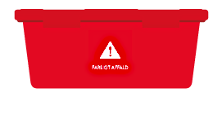
Farligt Affald
Farligt Affald bor alene … fordi han er farlig!
Farligt Affald tager sig af alle de ting, som ikke bliver lukket ind hos de andre
Farligt Affald får tit nogle værdifulde sager, f.eks. i elektronik og batterier.
Andre ting i Farligt Affald skal bare graves ned – fordi det hverken bruges eller brændes.

